Slide 1
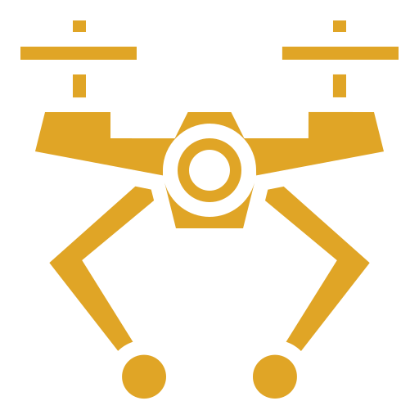
혁명인가 진화인가,
그보다 먼저 물어야 할 것
교관 강평 보조자료
러우전쟁의 교훈으로 다시 보는 합동 6대 기능과 전영역 통합작전 — 작전 3·4그룹
Notes:
오늘 두 논문을 놓고 혁명이냐 진화냐를 토론했습니다. 이 자료는 그 논쟁 뒤에 남는 질문, 곧 "그래서 우리 군은 무엇부터, 어떤 순서로 바꿀 것인가"를 생각해 보게 하는 보조자료입니다.

Slide 2

두 논문은 같은 전장을 보았다
논문 ① 혁명론
Zagorodnyuk (2026, Carnegie)
논문 ② 진화론
정연봉 (2026, 한국국가전략)
"단절이 왔다. 합의를 기다리지 말고 지금 바꿔라"
"일반화하지 말라. 적응을 통해 기동은 돌아온다"
저렴한 정밀 대량전력
공중영역의 분절과 기동의 축소
네트워크전(델타), 초고속 적응
상당 기간은 소모전 우위
머레이: 평시 혁신 + 전시 적응
미군 제파 중심 접근으로 기동 회복
공통 결론 적응을 더 빨리 하는 쪽이 이긴다 — 갈리는 것은 "변화의 성격"과 "처방의 순서"다
Notes:
두 논문은 결론이 반대처럼 보이지만, 현상 진단(투명한 전장, 드론의 대량 운용, 기동의 곤란)은 같습니다. 차이는 그것이 영구적 단절인가, 다음 기동전으로 가는 과도기인가입니다. 클릭하면 공통 결론이 나옵니다.

Slide 3

장면 ①
숨을 곳이 없는 전장
투명한 전투공간, 그리고 소모전의 숫자

Slide 4
하루 진격 거리 — 1916년 솜 전투보다 느리다
115,000 → 8,435㎢
러시아 영토 획득: 개전 2개월 vs 2024~2025년 2년간
약 70%
사상자 가운데 드론에 의한 비율 (논문 ②). 논문 ①은 "80% 이상" — 출처가 다르다
※ 출처: 정연봉(2026) Ⅲ장. 수치는 논문이 인용한 공개 자료 기준이며, 인용할 때는 원출처를 함께 밝힐 것.
Notes:
일일 진격 거리 비교는 논문 ②가 소모전의 근거로 든 지표입니다. 질문: 이 숫자는 기동전이 죽었다는 증거입니까, 아니면 아직 적응이 끝나지 않았다는 증거입니까? 드론 사상자 비율이 두 논문에서 70%와 80% 이상으로 다르다는 점도 짚어 줍니다. 수치의 출처를 따지는 습관이 질의의 출발점입니다.

Slide 5
킬체인 — 수십 분에서 수 초로
탐지
판단
타격
광학·열상·전자·음향 센서의 네트워크 융합
델타: 드론의 정밀성은 사실 "체계 수준 상황인식"의 결과
드론이 탐지와 동시에 타격, 10~20km 살상 구역
생각해 볼 질문
우리 군에서 표적을 탐지해 타격 승인이 나기까지 몇 단계, 몇 분이 걸리는가?
"상대도 나를 본다"는 전제에서, 우리 지휘소·집결지·포병은 몇 분을 버티는가?
Notes:
논문 ①은 센서-슈터 주기가 수 분에서 수 초로 줄었다고 하고, 논문 ②도 킬체인이 수십 분에서 수 초로 줄었다고 씁니다. 학생들에게 우리 부대의 표적 처리 절차를 떠올려 보게 합니다. 기술보다 승인 절차가 더 긴 경우가 많습니다.

Slide 6
같은 현상, 다른 처방
구분 | 논문 ① 혁명론 | 논문 ② 진화론
변화의 성격 | 구조적 단절 — 기존 교리가 작동하지 않는다 | 순환적 진화 — 참호전 뒤 전격전이 왔듯 기동은 돌아온다
지금 할 일 | 전력구조·획득제도를 지금 바꾼다 | 소모전을 버티면서 다음 기동전을 준비한다
투자 우선 | 저가 정밀 대량전력, 신속획득, 여단 중심 혁신 | 탄약·동원, 제파식 기동, 적층식 방호
경계할 오해 | "드론 숫자를 늘리면 된다" | "기다리면 기동전이 돌아온다"
두 처방은 반대가 아니라 "순서"가 다르다 — 무엇을 먼저 하느냐가 우리 군의 선택이다
Notes:
표를 보면 두 처방은 서로를 배제하지 않습니다. 혁명론도 소모전을 부정하지 않고, 진화론도 드론을 부정하지 않습니다. 결국 차이는 우선순위입니다. 앞선 그룹에서도 혁명론 조와 진화론 조의 대응방향이 거의 같았습니다.

Slide 7

장면 ②
합동 6대 기능으로 번역하기
교훈은 기능별 질문이 될 때 대응방향이 된다

Slide 8

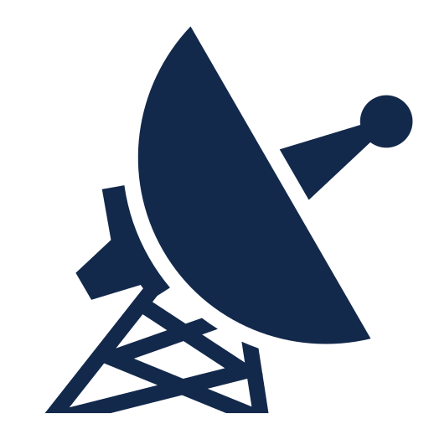
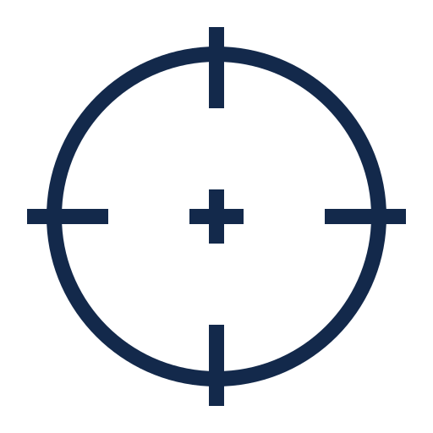



합동 6대 기능 — 기능마다 하나씩 물어보자
지휘통제
정보
화력
센서-슈터 주기가 분·초 단위, 여단 중심 분권 혁신
델타식 다출처 융합, "상대도 나를 본다"
30~300km 중거리 드론 타격, 제파식 2·3파 사격
결심 권한을 어느 제대까지 내릴 수 있는가?
우리 상황도는 대대 이하까지 실시간으로 내려가는가?
공중우세 없이 차단작전을 할 수단이 있는가?
이동 및 기동
방호
지속지원
10~20km 살상 구역, "분산 후 집중"
요격 비용 비대칭, 재밍을 피하는 광섬유 드론
부대 자체 정비·개조·소량생산, "수리할 권리"
산악 기동로에서 "집중의 순간"을 어떻게 만드는가?
싼 드론을 무엇으로, 얼마에 막는가?
대대가 드론을 고쳐 쓸 권한과 부품이 있는가?
※ 회색: 러우전쟁 교훈(논문 ①·②) 빨간색: 우리 군에 던질 질문
Notes:
기능마다 교훈 한 줄, 질문 한 줄입니다. 학생들의 대응방향이 이 질문에 답하고 있는지 확인합니다. 특히 방호와 화력을 혼동하지 않도록 합니다. 적의 포병·미사일·드론을 막는 천궁, L-SAM, 요격드론은 방호이고, 화력은 우리가 적을 타격하는 능력입니다.

Slide 9
전영역 통합작전 — 전장은 땅 위에만 있지 않았다
우주
스타링크 차단(2026.2)이 전장 네트워크를 흔들었다 (논문 ①)
전자기
재밍이 드론을 막자 광섬유 드론이 등장했다
공중
고고도는 방공, 저고도는 드론 — "대역 제한적 공중우세" (논문 ①)
사이버·네트워크
델타: 드론·전자정보·위성·병사 보고를 하나의 상황도로
인지
공보·심리전 — 전과 영상이 곧 여론전의 무기
생각해 볼 질문 영역과 영역 사이의 "이음매"는 누가 책임지는가? 우리 합동 지휘통제는 그 이음매를 실시간으로 묶는가?
Notes:
논문 ②의 교훈 ⑤는 우주·사이버·전자기로 전장이 확장되면서 진화가 더 빠르고 다양해지고, 새로운 전격전과 마주할 수 있다고 경고합니다. 6대 기능은 영역을 가로지를 때 비로소 통합작전이 됩니다. 기능별 대응을 나열하는 데 그치지 말고 기능과 영역의 연결을 묻게 합니다.

Slide 10

장면 ③
우크라이나를 한반도로 옮기면
같은 교훈도 지형·종심·병력·제도에 따라 다른 답이 된다

Slide 11
그대로 옮길 수 없는 다섯 가지 차이
구분 | 우크라이나 | 한반도 | 그래서 무엇이 달라지나
전선 | 약 1,000km 평원 | 군사분계선 약 250km, 산악 위주 | 분산·드론 운용 거리와 차폐가 달라진다
종심 | 수도까지 수백 km | 수도권까지 수십 km | 초기 저지의 시간 여유가 거의 없다
양상 | 수년째 장기 소모전 | 단기 고강도 가능성 | 소모전을 버틸 탄약·생산은 있는가?
병력 | 대규모 동원 | 병력 감소 추세 | 무인화·분산이 선택이 아닌 필수
제도 | 여단이 정비·개조·소량생산 | 소요제기→획득→전력화 수년 | 적응 속도의 병목은 어디인가?
※ 지리 수치는 개략값. 발표에서 인용할 때는 공식 자료로 확인할 것.
Notes:
앞선 그룹 발표에서 가장 많이 빠진 것이 한반도 적용성이었습니다. 대응방향 하나를 고를 때마다 오른쪽 열을 대입해 보게 합니다. 예를 들어 FPV 드론의 운용 거리와 통신은 산악에서 크게 달라집니다.

Slide 12

적응 속도 — 진짜 경쟁 상대는 시간이다
고전적 획득 모델
소요제기
입찰
개발
시험
생산
→ 혁신주기: 년 단위
우크라이나의 전시 적응 (논문 ①)
여단이 직접 정비·개조·소량생산 → 전선에서 바로 시험 → 다시 개량
혁신주기: 년 → 월 → 주 → 일
생각해 볼 질문 우리 군의 적응을 가장 늦추는 것은 기술인가, 제도인가, 문화인가?
Notes:
두 논문이 유일하게 완전히 일치하는 지점이 적응 속도입니다. 논문 ①은 고전적 획득 모델이 너무 느리다고 하고, 논문 ②는 머레이를 빌려 평시 혁신과 전시 적응을 가장 잘하는 군대가 이긴다고 합니다. 유도 방향: 소요제기·획득 절차, 부대 정비 권한, 표적 승인 단계, 보고 문화.

Slide 13

예산이 100이라면 — 어떻게 나누겠는가
탄약·동원·생산
대드론 다층 방호
탐지-타격망
제파식 기동·무인 돌파
획득·정비 제도 개혁
소모전을 버틸 힘
싸게, 겹겹이 막기
센서·AI·결심 단축
기동을 되살리기
적응 속도 높이기
( ____ )
( ____ )
( ____ )
( ____ )
( ____ )
혁명론자라면 어디에 가장 많이 넣겠는가? 진화론자라면?
돈이 거의 들지 않는 칸은 어디인가? 그런데 왜 가장 늦게 바뀌는가?
Notes:
소조별로 2분간 숫자를 적게 한 뒤 비교합니다. 혁명론은 신속획득·저가 대량전력 쪽으로, 진화론은 탄약·동원과 제파식 기동 쪽으로 기울 것입니다. 마지막 칸, 제도 개혁은 예산이 거의 들지 않지만 가장 느리게 바뀐다는 점을 짚습니다. 우리 군의 적응 속도 문제로 연결합니다.

Slide 14
앞 그룹이 자주 빠진 함정 네 가지
1
드론 숫자로 단순화
논문 ①이 가장 경계한 오해다. 바뀌는 것은 드론 수가 아니라 작전개념·편성·획득절차다.
2
사업명 나열
KJCCS, L-SAM, 425사업 … 사업마다 "그래서 무엇이 달라지는가"를 붙여야 대응방향이 된다.
3
기능 분류 혼동
적의 포병·드론을 막는 천궁·요격드론은 "화력"이 아니라 "방호"다.
4
맡은 논문의 고유 처방 누락
진화론을 맡았다면 결론은 "기동을 어떻게 되살리나"여야 한다. 처방이 상대 논문과 같아지면 토론이 서지 않는다.
※ 작전 2그룹 발표·강평에서 나온 보완점을 일반화한 것
Notes:
2그룹 강평에서 실제로 나온 보완점입니다. 3·4그룹은 발표 준비 단계에서 이 네 가지를 미리 점검하도록 안내할 수 있습니다. 출처 없는 수치, 정치 발언 수치(사상자 80% 이상 vs 약 70%)도 함께 짚어 줍니다.

Slide 15
여러분의 판단에 다시 묻는다
Q1
혁명이든 진화든 처방이 같다면, 두 논문의 차이는 어디에서 드러나야 하는가?
Q2
"상당 기간 소모전 우위"라면, 내일 전쟁이 나면 우리는 무엇으로 버티는가?
Q3
오늘 찾은 개선점 하나가 실제 대대에 적용되기까지 몇 년이 걸리는가?
Notes:
Q1 유도: 우선순위와 순서. Q2 유도: 탄약·동원·생산, 그리고 초기 저지. Q3 유도: 그 연수가 곧 우리 군의 적응 속도. 종합토의에서 한 문항씩 던집니다.

Slide 16

더 빨리 보고, 더 빨리 결심하고,
더 빨리 고치는 군대가 이긴다
혁명인지 진화인지는 역사가 판정한다. 우리에게 필요한 것은 판정이 아니라 순서다.
Notes:
마무리 멘트: 두 논문은 같은 결론에 도착했습니다. 더 빨리 보고, 더 빨리 결심하고, 더 빨리 고치는 군대가 이깁니다. 오늘 찾은 개선점 하나가 실제 부대에 적용되기까지 걸리는 시간, 그 숫자가 바로 우리 군의 적응 속도입니다.

